Slide 1

اسم المقرر
إدارة الأعمال الإلكترونية
E-Business Technologies
استاذ المقرر
د/ مصلح العضايله
جامعة الملك فيصل
عمادة التعلم الإلكتروني والتعليم عن بعد
1

Slide 2
المحاضرة الخامسة
1- عوامل المنافسة في التجارة الإلكترونية
2- عناصر المتجر الإلكتروني

Slide 3
عناصر المحاضرة
عوامل المنافسة في التجارة الإلكترونية:
  1- انخفاض تكلفة البحث عن المعلومات
  2- المقارنة السريعة بين السلع
  3- الاختلاف / التخصيص Customization / Differentiation
  4- تدني الأسعار.
  5- خدمة العملاء Customer Service
عناصر المتجر الإلكتروني:
  1- الكتالوج الإلكتروني E-catalog
  2- محرك البحث Search Engine
  3- سلة التسوق Shopping Cart

Slide 4

المنافسة Competition
المنافسة على الإنترنت كبيرة جدا، ولذلك يجب الاستعداد الجيد قبل الدخول في التجارة الإلكترونية.
عوامل المنافسة في التجارة الإلكترونية :
1- انخفاض تكلفة البحث عن المعلومات
2- المقارنة السريعة بين السلع
3- الاختلاف / التخصيص Customization / Differentiation
4- تدني الأسعار.
5- خدمة العملاء Customer Service

Slide 5

المنافسة Competition
عوامل المنافسة في التجارة الإلكترونية :
1- انخفاض تكلفة البحث عن المعلومات:
يتم البحث عن المعلومات على الإنترنت في ثوان معدودة وبدون تكلفة.
يمكن للزبائن البحث عن معلومات المنتجات بمنتهى السهولة، ويحصلون على كم هائل من المعلومات، بمجرد ضغطة زر.
يمثل ذلك تحدي كبير أمام البائعين لوضعهم في منافسة مع كافة البائعين الآخرين، الذي يمكن للمستخدم البحث عنهم بسهولة.

Slide 6
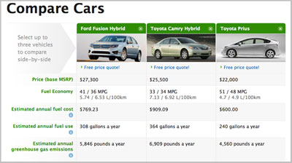
المنافسة Competition
عوامل المنافسة في التجارة الإلكترونية :
2- المقارنة السريعة بين السلع:
تقدم الكثير من مواقع الأسواق الإلكترونية والبيع المباشر على الإنترنت خدمة المقارنة بين المنتجات وبشكل سريع، وتسهل على العميل المقارنة بين المنتجات.
يزيد هذا من قوة المنافسة لوجود خدمات سريعة وسهلة للمقارنة في متناول يد العميل وتحت تصرفه.
تضع المقارنة السريعة بين السلع البائعين أمام تحديات كبرى، تحتم عليهم البحث عن مزايا تنافسية وقم مضافة تميزهم عن الآخرين.

Slide 7
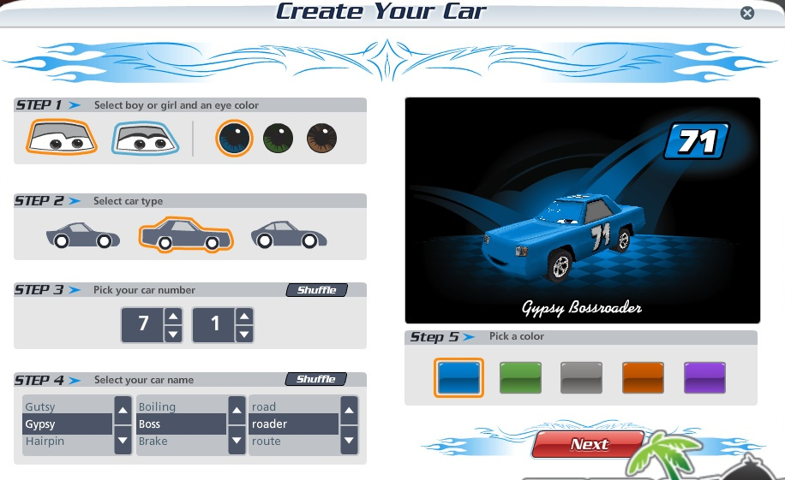

المنافسة Competition
عوامل المنافسة في التجارة الإلكترونية :
3- الاختلاف / التخصيص Customization / Differentiation
التخصيص: أعطت الإنترنت المستهلك القدرة على بناء المنتج حسب حاجته وتفضيلاته الشخصية Personalization وأصبحت معظم الشركات تتبنى هذا الفكر.
الاختلاف: يفضل المستهلك دائما الحصول على سلعة مختلفة عن الآخرين، ويسعى للحصول على سلعة فريدة ومتميزة تشعره بالرضا والتميز عن غيره من المستهلكين.

Slide 8

المنافسة Competition
عوامل المنافسة في التجارة الإلكترونية :
4- تدني الأسعار:
غالبا ما تكون الأسعار منخفضة في التجارة الإلكترونية عن السوق التقليدي، نظرا لانخفاض تكاليف إنتاج تلك السلع أو الخدمات.
هذا عامل تنافسي في الأسواق الإلكترونية.

Slide 9

المنافسة Competition
عوامل المنافسة في التجارة الإلكترونية :
5- خدمة العملاء Customer Service
تعتبر العلاقات المتينة مع العملاء هي الميزة التنافسية الأهم للتفوق على المنافسين في التجارة الإلكترونية.
ومن مهام مراكز خدمة العملاء في التجارة الإلكترونية:
التفاعل مع العملاء والتواصل معهم بشكل دائم لتذليل أي عقبات قد تواجههم.
جمع معلومات العملاء لإنشاء قاعدة بيانات للعملاء لتسهيل الرجوع إلى أي عميل عند الحاجة إلى ذلك.
متابعة طلبات العملاء والتأكد من وصولها.

Slide 10

إدارة علاقات العملاء CRM
يمتد مفهوم خدمة العملاء في التجارة الإلكتروني ويتسع إلى ما يعرف بإدارة علاقات العملاء:
تعتبر إدارة العلاقة مع الزبائن مزيج من السياسات والعمليات والاستراتيجيات بهدف إرضاء العملاء وتوفير وسائل تتبع العميل، سيلة لتتبع معلومات العميل سواء كان راضيا عما يقدم له من خدمات أو منتجات، أو إذا كانت له انتقادات أو اقتراحات لتحسينها.

Slide 11
إدارة علاقات العملاء CRM
تشتمل إدارة علاقات العملاء العديد من الجوانب التي تتصل مباشرة مع بعضها البعض:
عمليات المكاتب الأمامية: التفاعل المباشر مع العملاء ، مثل الاجتماعات المباشرة، والمكالمات الهاتفية، والبريد الإلكتروني، والخدمات الإلكترونية.
العمليات الخلفية: العمليات التي تؤثر في النهاية على أنشطة الأسواق الإلكترونية (مثل الفواتير، والصيانة، والتخطيط والتسويق والإعلان، والتمويل، والصناعة التحويلية ، وغيرها).
العلاقات التجارية: التفاعل مع الشركات الأخرى والشركاء ، كالموردين، الموزعين، والصناعة.
التحليل: يتم تحليل البيانات الرئيسية لإدارة علاقات العملاء من أجل التخطيط لحملات التسويق المستهدفة، وتصور الاستراتيجيات التجارية، والحكم على نجاح أنشطة إدارة علاقات العملاء، والتعرف على الحصة السوقية، وعدد وأنواع الزبائن، والعائدات والربحية المتوقعة.

Slide 12
خدمات دعم الزبون
خدمات دعم الزبون
خدمات مؤقتة:
(بعد الشراء)
الإجابة على أسئلة الزبائن
خدمة استرجاع البضائع
إرسال تقارير للزبائن حول عيوب
المنتجات
خدمات دائمة:
تبادل البيانات والمعلومات
الإعلانات والعروض الترويجية
معلومات حول المنتج
الملاحظة المستمرة لمستوى
رضا الزبون

Slide 13
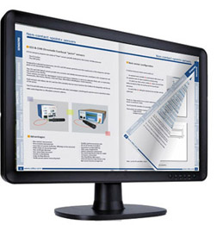
عناصر المتجر الإلكتروني:
1- الكتالوج الإلكتروني E-catalog
يعد المتجر الإلكتروني E-catalog العمود الفقري للتجارة الإلكترونية أو البيع الإلكتروني. وهو عبارة عن طريقة لعرض المنتجات، وما يخصها من معلومات، وصور، وكل ما يخص هذه المنتجات.
من أهم مزايا الكتالوج الإلكتروني:
فاعلية عرض المعلومات به (صور، فيديو، معلومات شاملة).
معلوماته سهلة التحديث.
مرونته عالية في التخصيص وإعادة البناء حسب الزبون.
مرتبط بالمخزون، ووجود السلعات.
مرتبط بالعمليات الإدارية الأخرى عند الشراء وبالنظام المالي للشركة

Slide 14

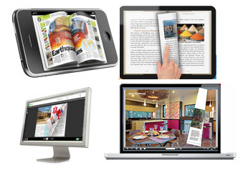
الفرق بين الكتالوج الورقي والكتالوج الإلكتروني
الكتالوج الإلكتروني:
صعب ومكلف.
سهل وبسيط التحديث.
سهولة الربط مع المخزون والمالية.
أسهل في الحركة (من خلال استخدامه على الأجهزة النقالة والهواتف الذكية).
تكلفته متدنية على المدى البعيد.
الكتالوج الورقي:
سهل البناء والتصميم.
صعب التحديث.
يصعب ربطه مع أنظمة الشركة (المخزون ، المالية) .
يسهل نقله وتداوله.

Slide 15

عناصر المتجر الإلكتروني:
2- محرك البحث Search Engine
يعد جوجل Google هو أشهر محرك بحث في الوقت الحالي.
محرك البحث عبارة برنامج حاسوبي صغير بالدخول على قواعد البيانات الموجودة على الانترنت من أجل البحث عن معلومة أو كلمة أو مفردة محدده ثم يقوم بإعادة النتيجة للمستخدم.
تطورت محركات البحث كثيرا في الفترة الأخيرة مما جعلها لا يمكن الاستغناء عنها في العمل على الإنترنت.
لا يمكن فتح متجر إلكتروني بدون الاعتماد على
محرك بحث قوي للبحث داخل المتجر
أو على الإنترنت.
يجب تجهيز صفحات الموقع الإلكتروني بالكلمات المفتاحية والوسوم ليسهل التعامل معها ولتظهر في نتائج البحث بشكل جيد.

Slide 16

عناصر المتجر الإلكتروني:
3- سلة التسوق Shopping Cart
هي عنصر مهم في جميع المتاجر الإلكترونية.
ضرورية جدا في المتاجر الإلكترونية لجمع مشتريات العملاء.
هي عبارة عن برنامج إلكتروني يتمم عملية شراء المنتجات أو الخدمات الإلكترونية.
تمكن سلة التسوق المشتري من:
  1- اختيار السلعة.
  2- اختيار طريقة الدفع المناسبة.
  3- اختيار طريقة الشحن.
  4- إتمام عملية الدفع.

Slide 17

بحمد الله

